Slide 1
MATEMATIKA - 1. ročník
L I N E Á R N Í N E R O V N I C E
Ing. Mojmír Hajník

Slide 2
LINEÁRNÍ NEROVNICE
Příkladem základního tvaru lineární nerovnice je
zápis nerovnosti dvou výrazů :
a x + b > 0 a ; b ∈ R
Stejně tak je možno zapsat nerovnosti dvou výrazů pomocí znamének < ; ≤ i ≥ .
Řešením nerovnic je pak nalezení všech intervalů v číselných oborech zadání , pro které splňují hodnoty proměnné danou nerovnost.

Slide 3
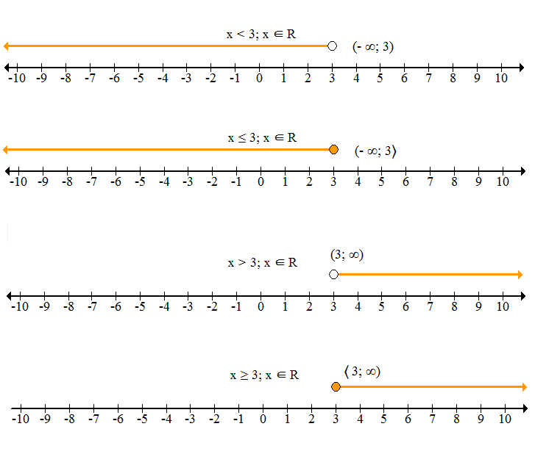
Řešení na číselné ose

Slide 4
Ekvivalentní úpravy řešení nerovnic
• přičítání a odečítání stejného reálného čísla k oběma stranám ,
• přičítání a odečítání proměnné ( nebo výrazu obsahujícího
proměnnou ) k oběma stranám nerovnice ,
• násobení nebo dělení obou stran nerovnice kladným číslem ,
• násobení nebo dělení obou stran nerovnice stejným záporným číslem se změnou znaménka na opačnou nerovnost !!! ,
• záměna stran nerovnice se změnou znaménka na opačnou nerovnost !!!

Slide 5
Cvičení
1.)
Didaktis , pracovní sešit 2
2.3 Úvod do nerovnic 01,03,06, 08 -11,14-15 /36-40
Lineární nerovnice
2.)
www.umimematiku.cz / cviceni
https://www.umimematiku.cz/cviceni-nerovnice
Nerovnice - zápis řešení
Nerovnice - ekvivalentní úpravy

